Slide 1
10. 객체 지향 프로그래밍
객체 지향 프로그래밍 이해하기
클래스와 객체
생성자와 특별한 메소드

Slide 2
학습목표
객체의 개념을 파악합니다.
파이썬에서 제공하는 객체를 이해합니다.
새로운 객체를 생성하는 방법을 익힙니다.
생성자와 클래스 상속의 개념을 학습합니다.

Slide 3
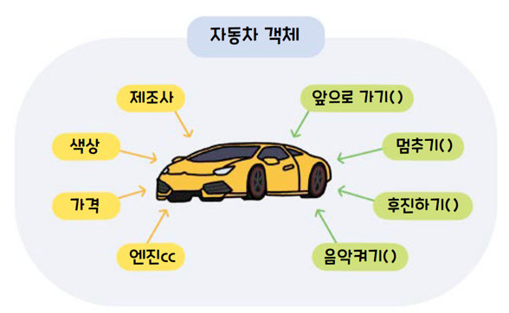
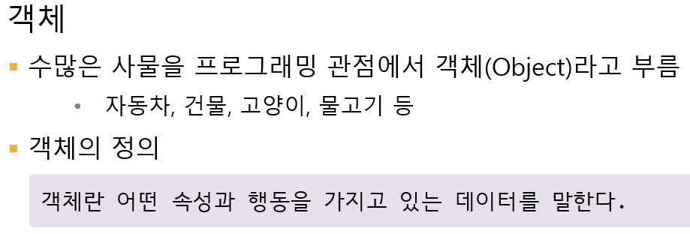
객체의 개념

Slide 4
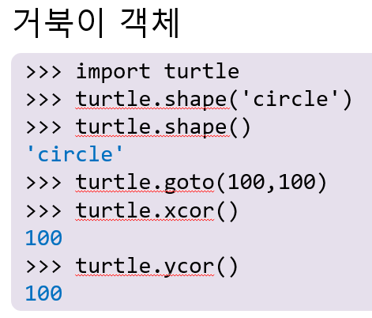
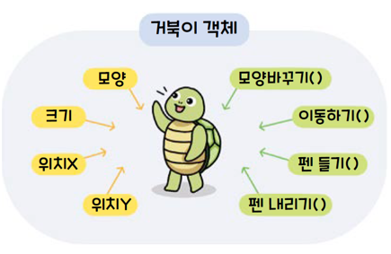
이미 사용해 봤던 객체들

Slide 5
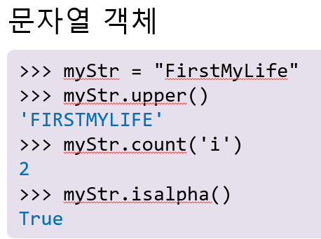
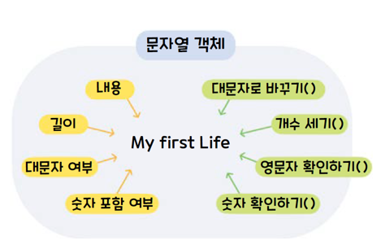
이미 사용해 봤던 객체들

Slide 6

확인문제

Slide 7

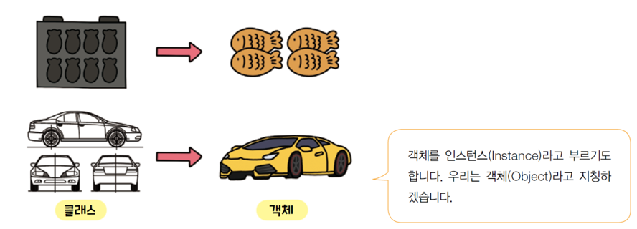
클래스와 객체의 관계

Slide 8
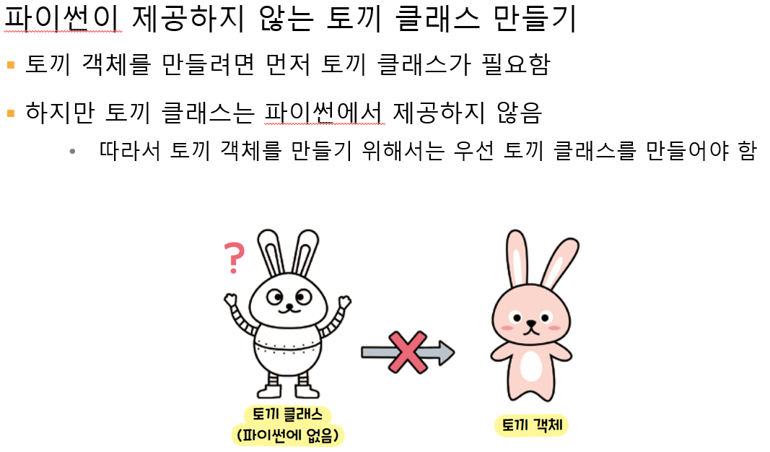
클래스의 생성

Slide 9
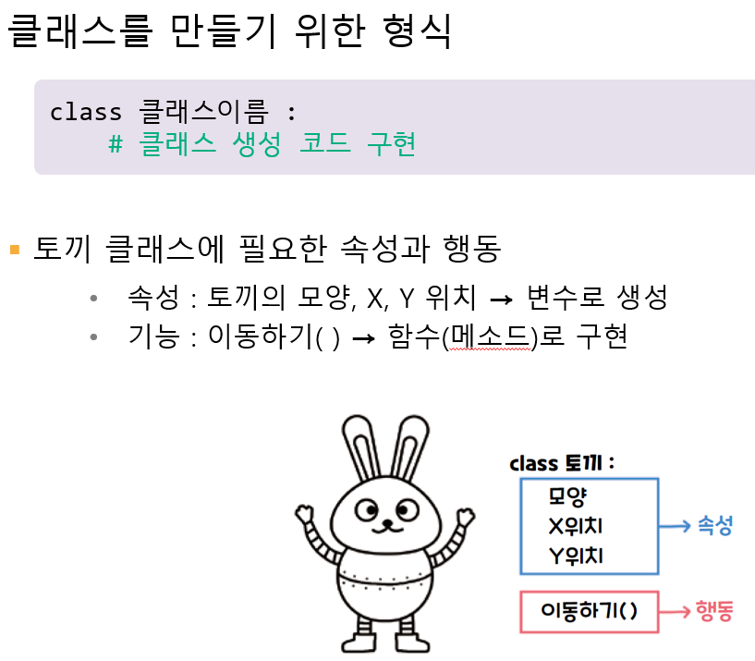
클래스의 생성

Slide 10
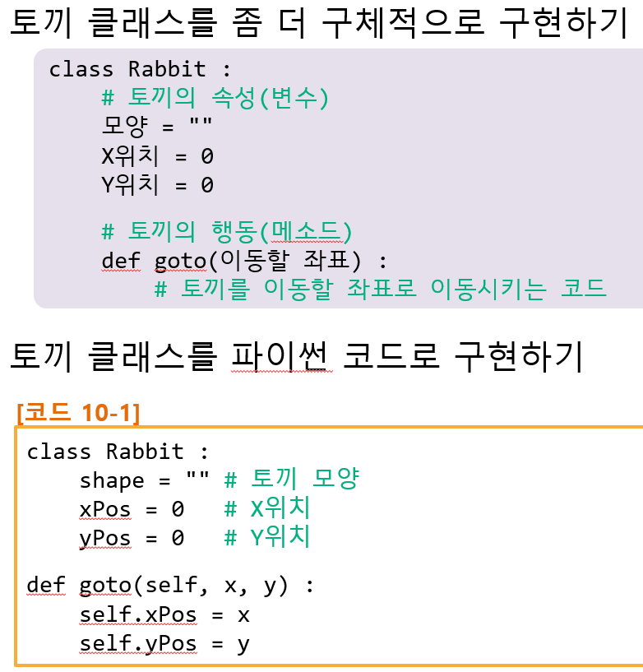
클래스의 생성

Slide 11
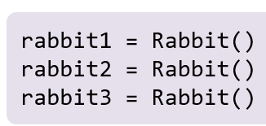
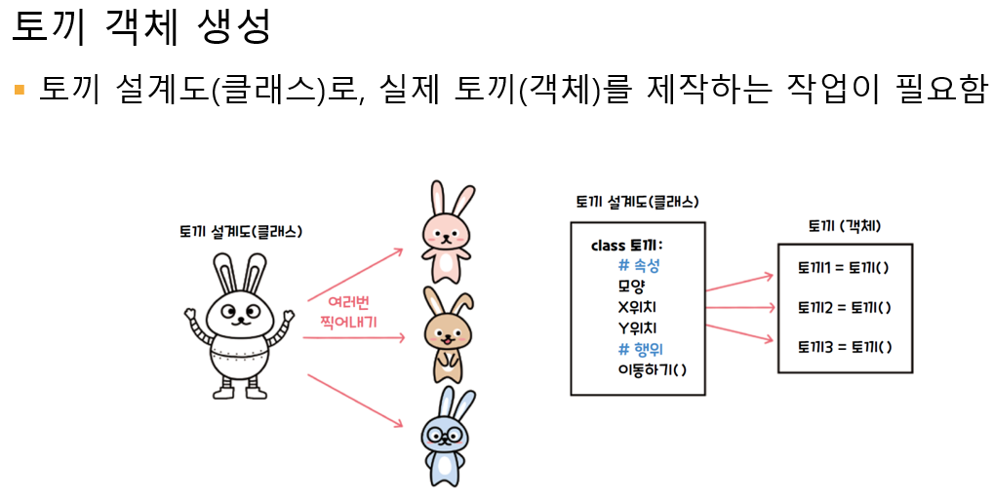
객체의 생성

Slide 12
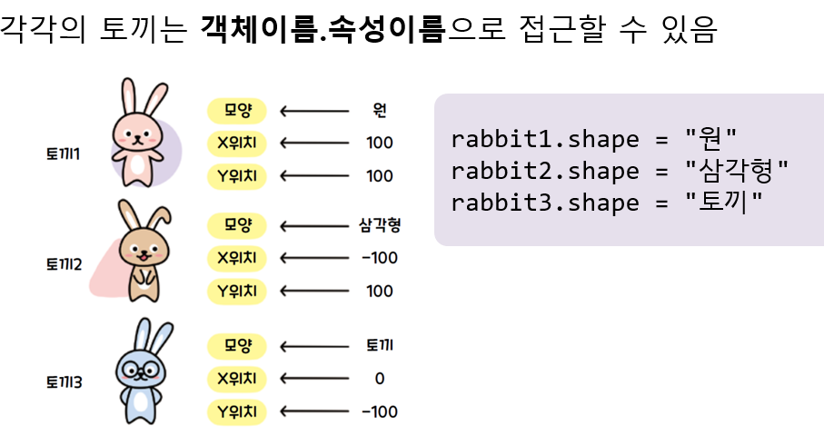
객체의 생성

Slide 13
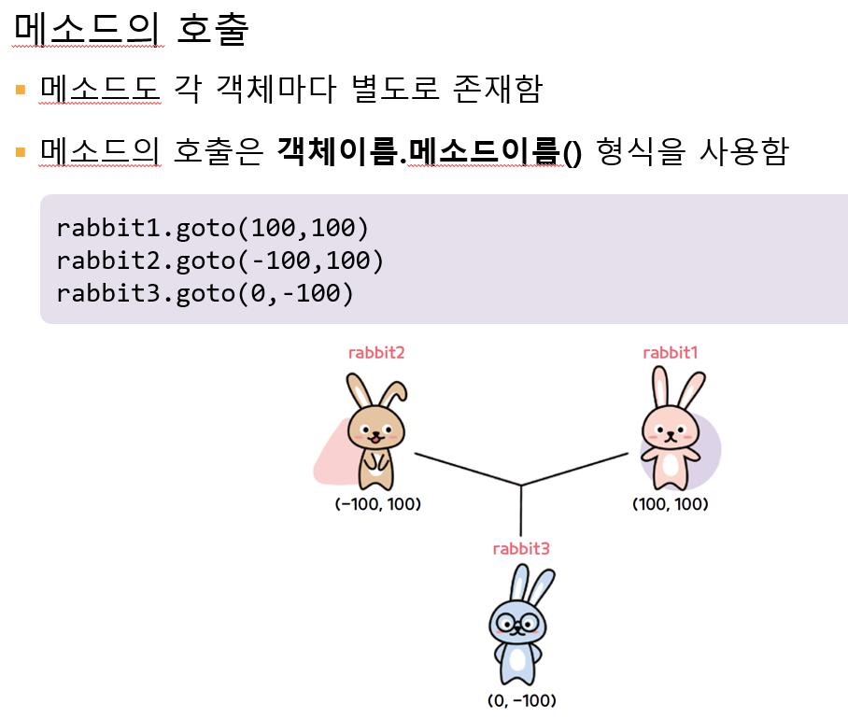
객체의 생성

Slide 14
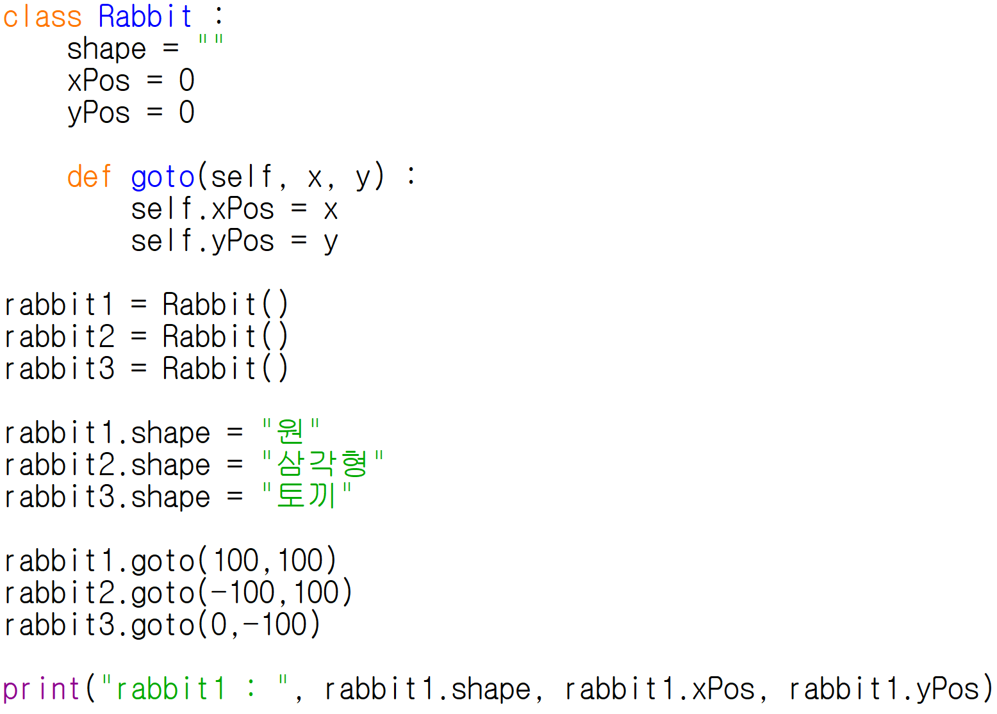

Slide 15
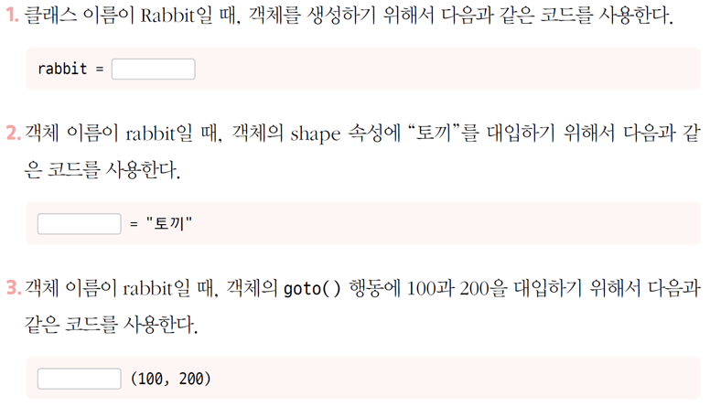
확인문제

Slide 16

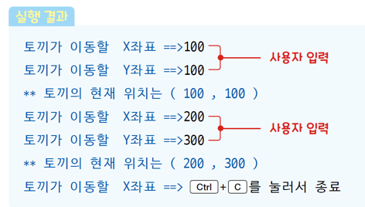
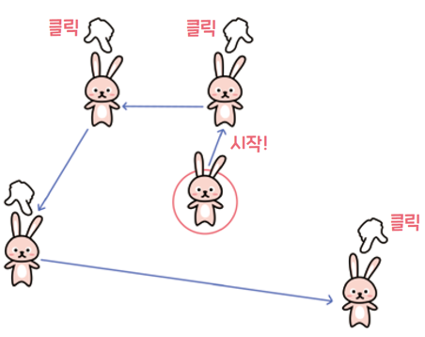
형성평가 : 깡총깡총 뛰어다니는 토끼

Slide 17
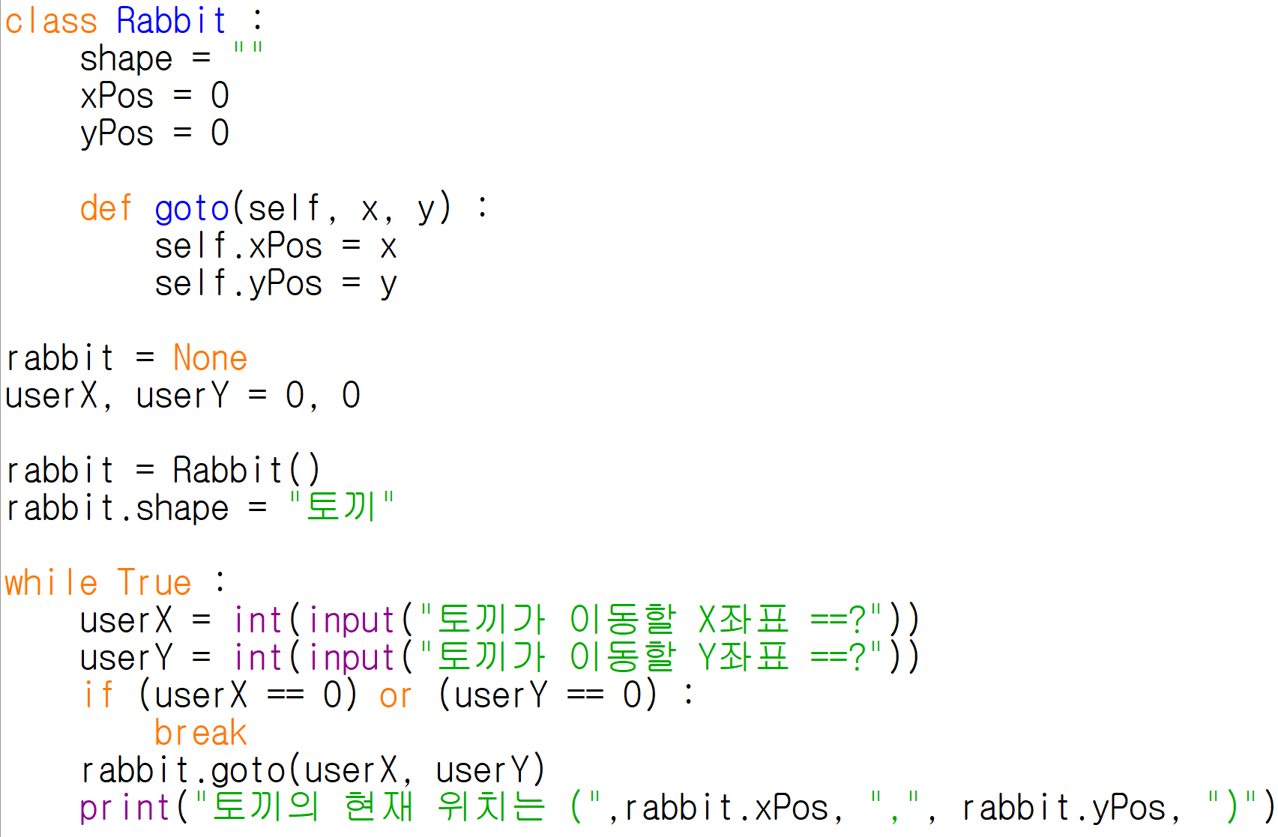
형성평가 소스코드

Slide 18
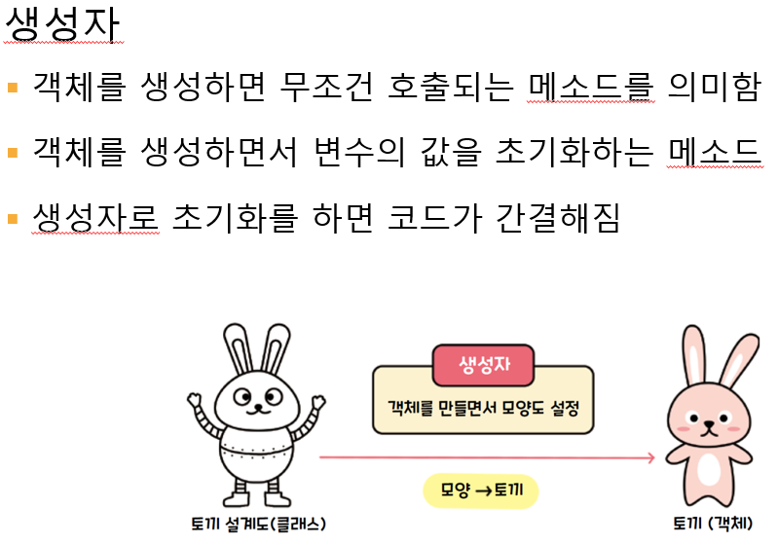
생성자의 개념

Slide 19
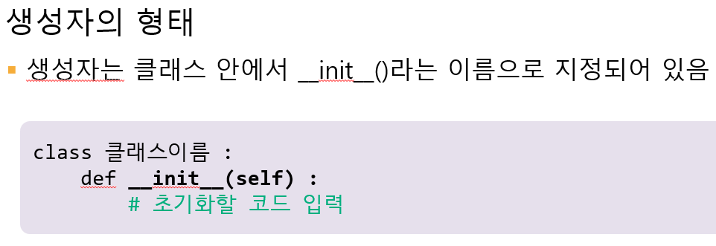

생성자의 개념

Slide 20
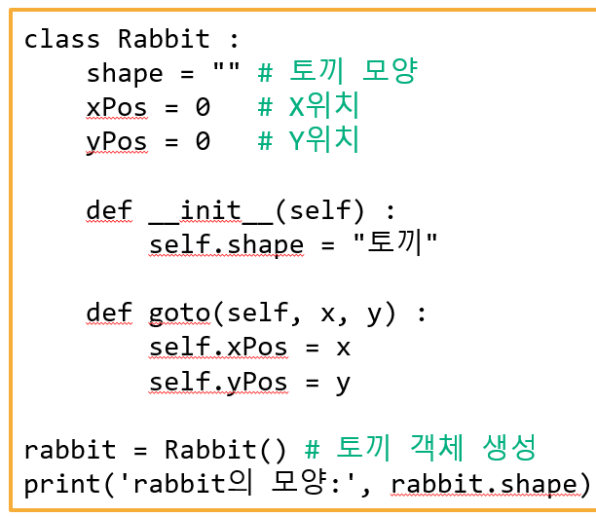
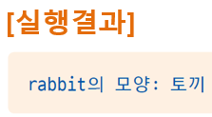
생성자의 개념

Slide 21
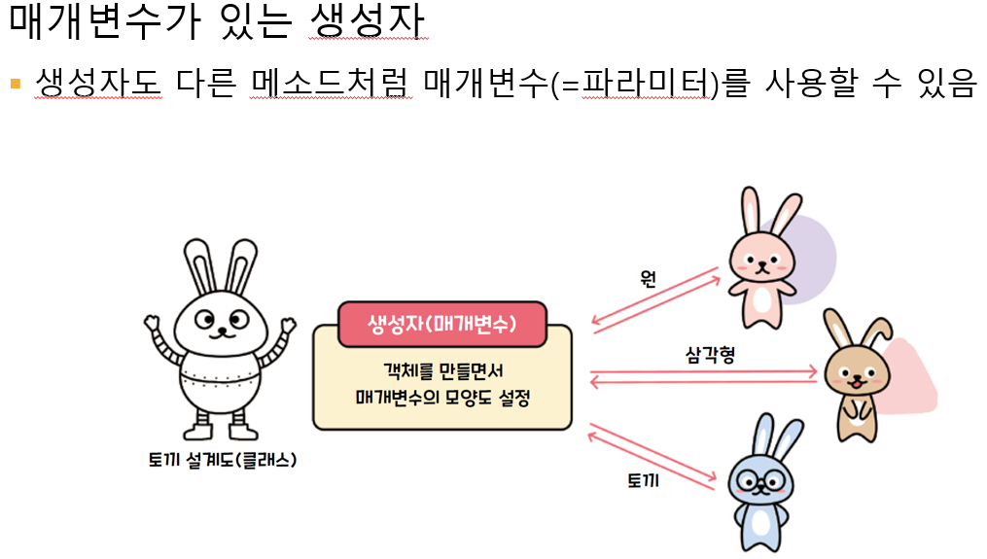
생성자의 개념

Slide 22
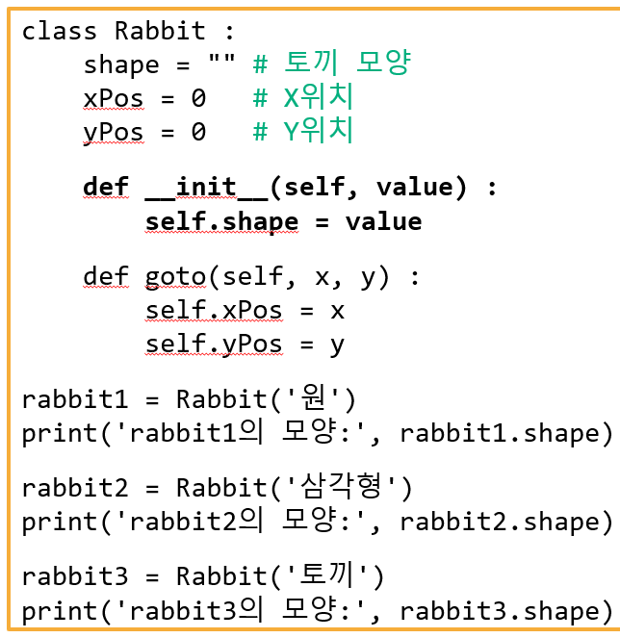
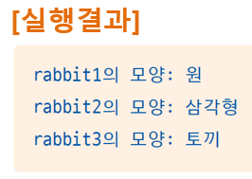
생성자의 개념

Slide 23
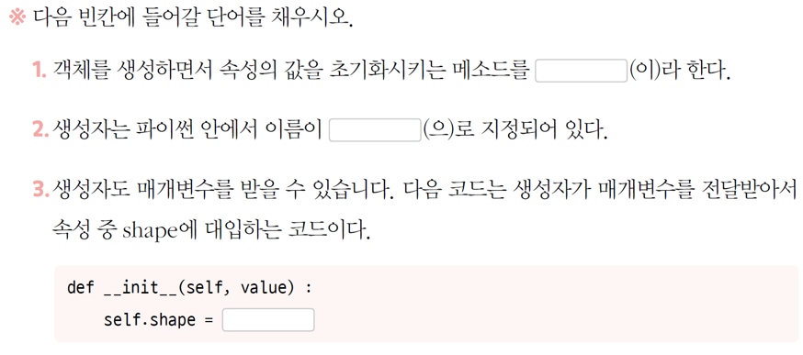
확인문제

Slide 24

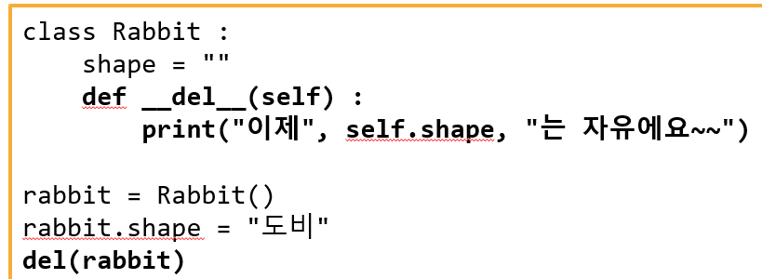
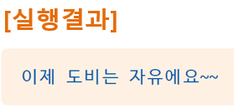
특별한 메소드

Slide 25

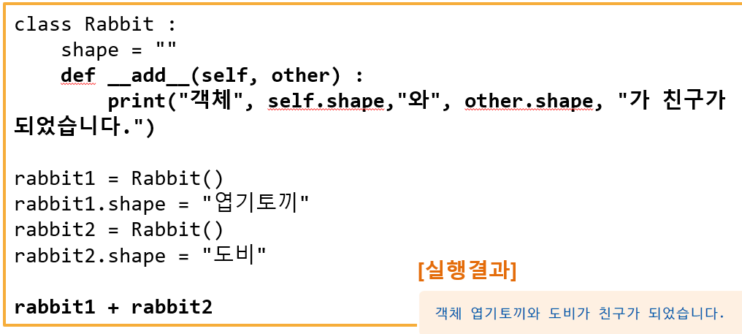
특별한 메소드

Slide 26
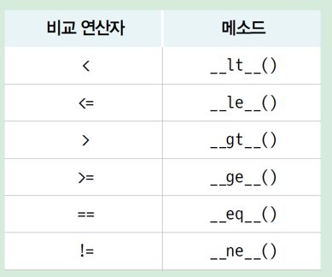
특별한 메소드

Slide 27

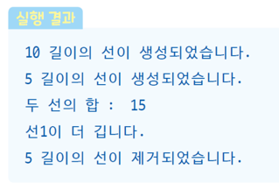
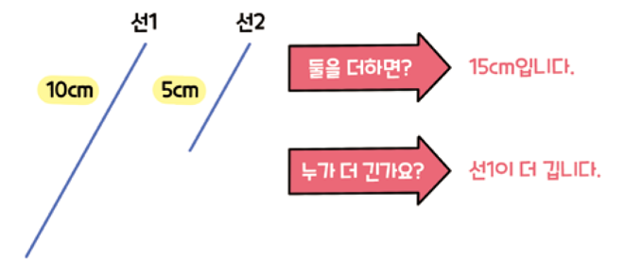
형성평가 : 선을 객체로 활용하기

Slide 28
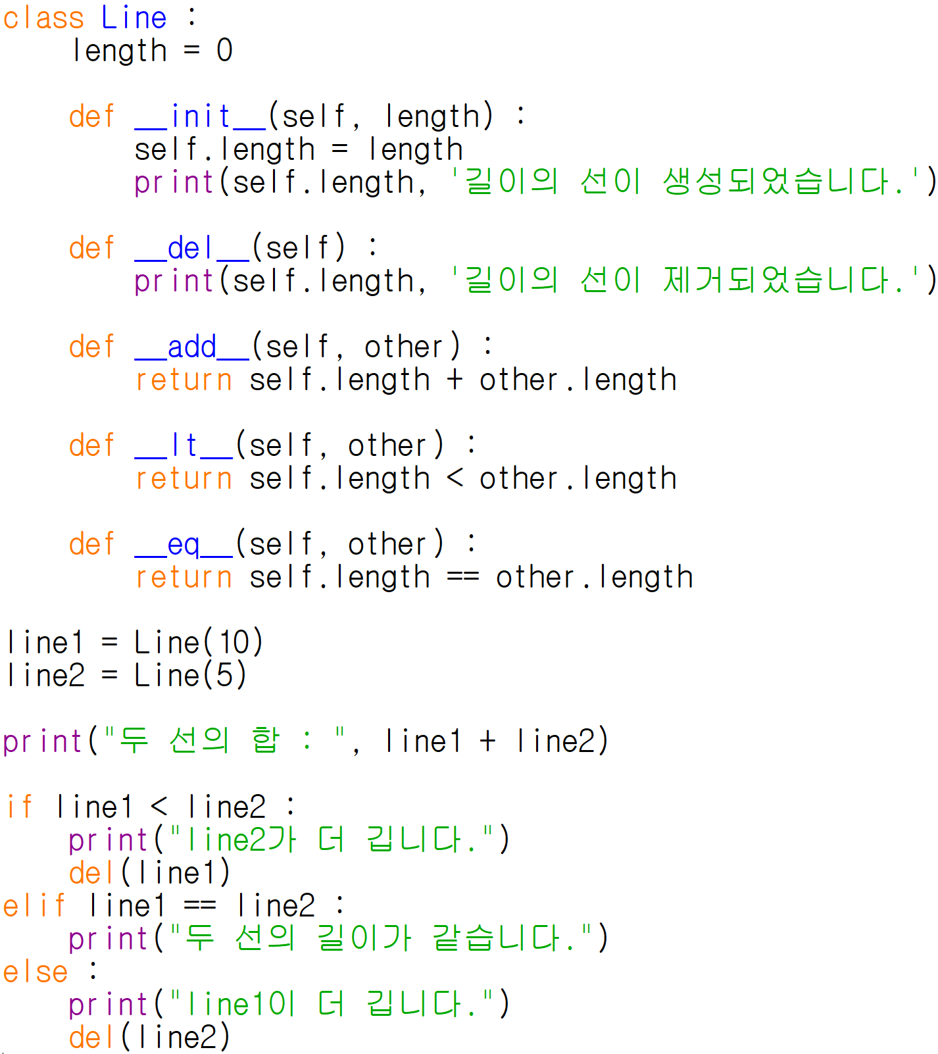
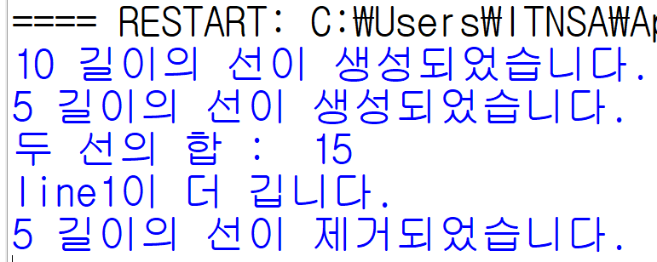
형성평가 소스코드

Slide 29
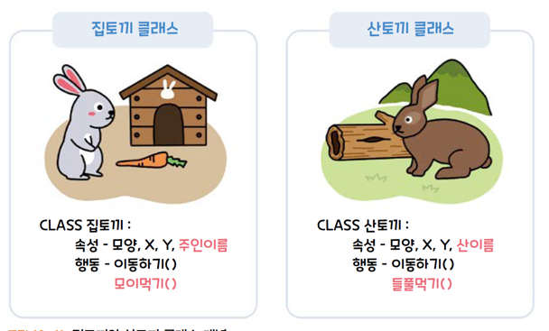

상속의 개념

Slide 30
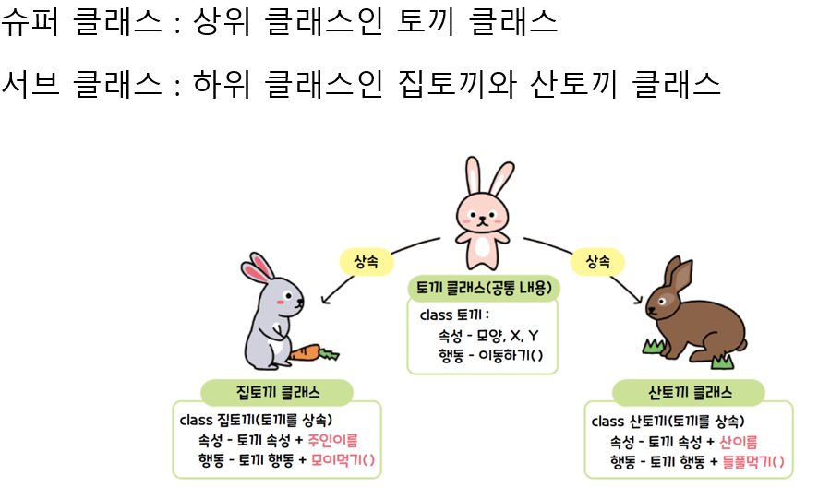

상속의 개념

Slide 31
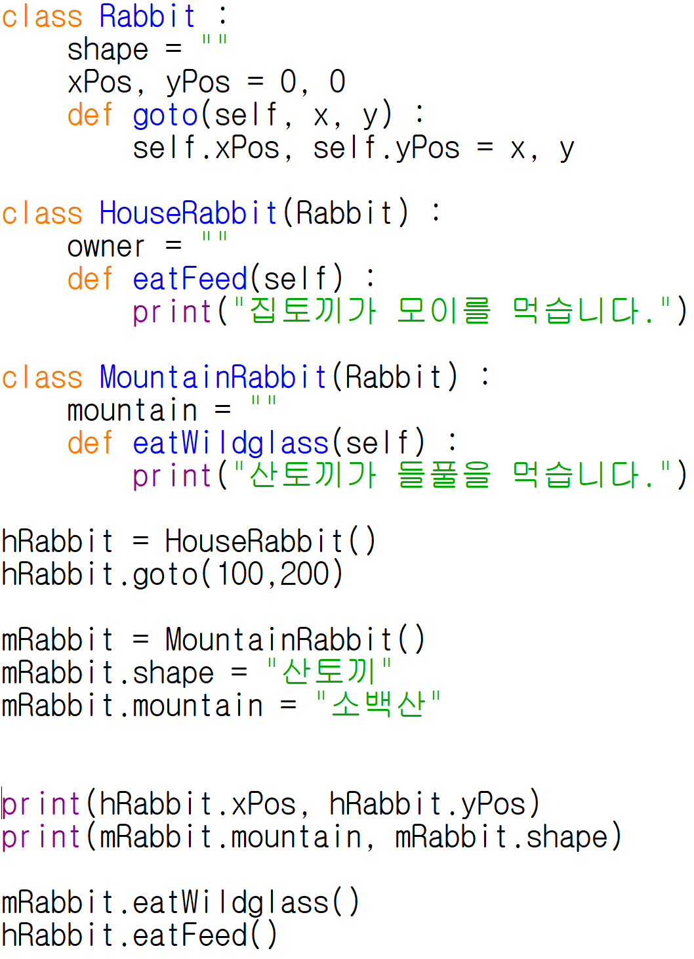
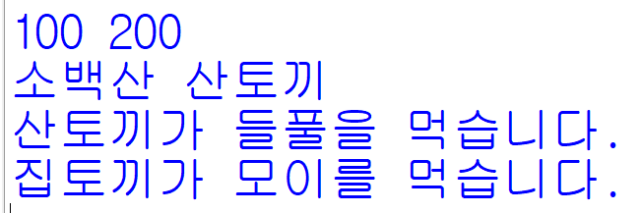
상속의 구현

Slide 32

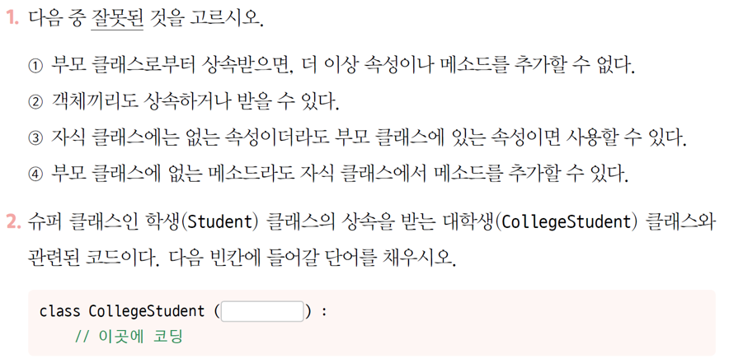
확인문제
Click!

Slide 33

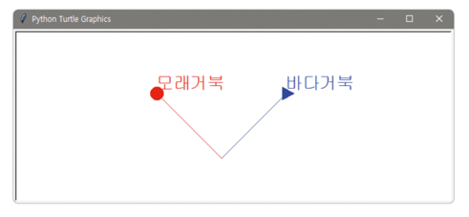
형성평가 : 바다거북과 모래거북

Slide 34
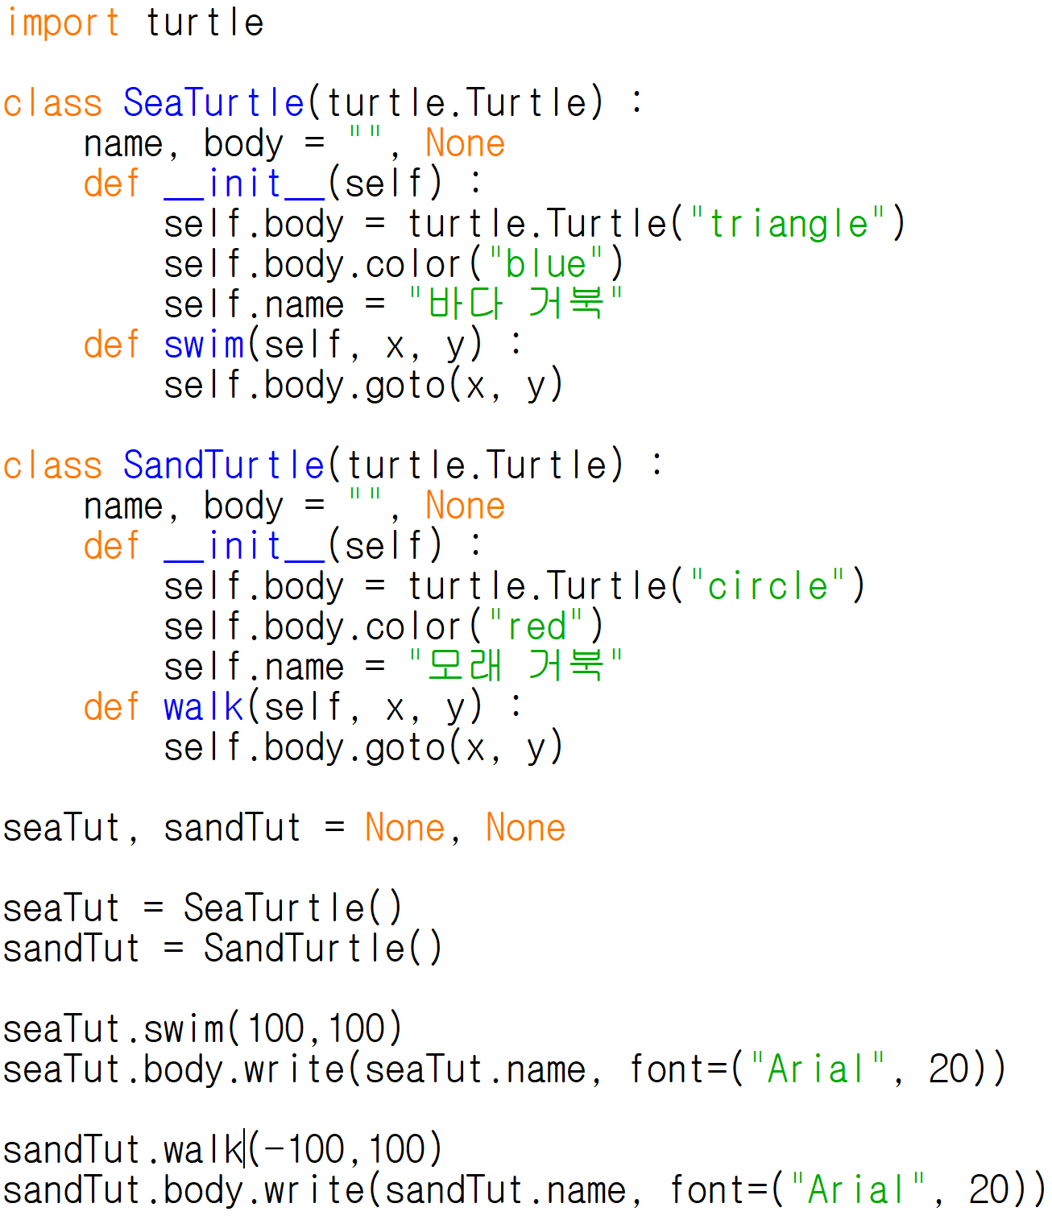
형성평가 소스코드

Slide 35

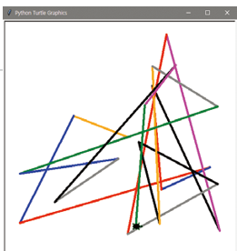
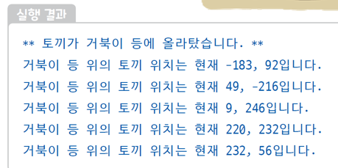
실전예제 : GPS를 단 토끼

Slide 36
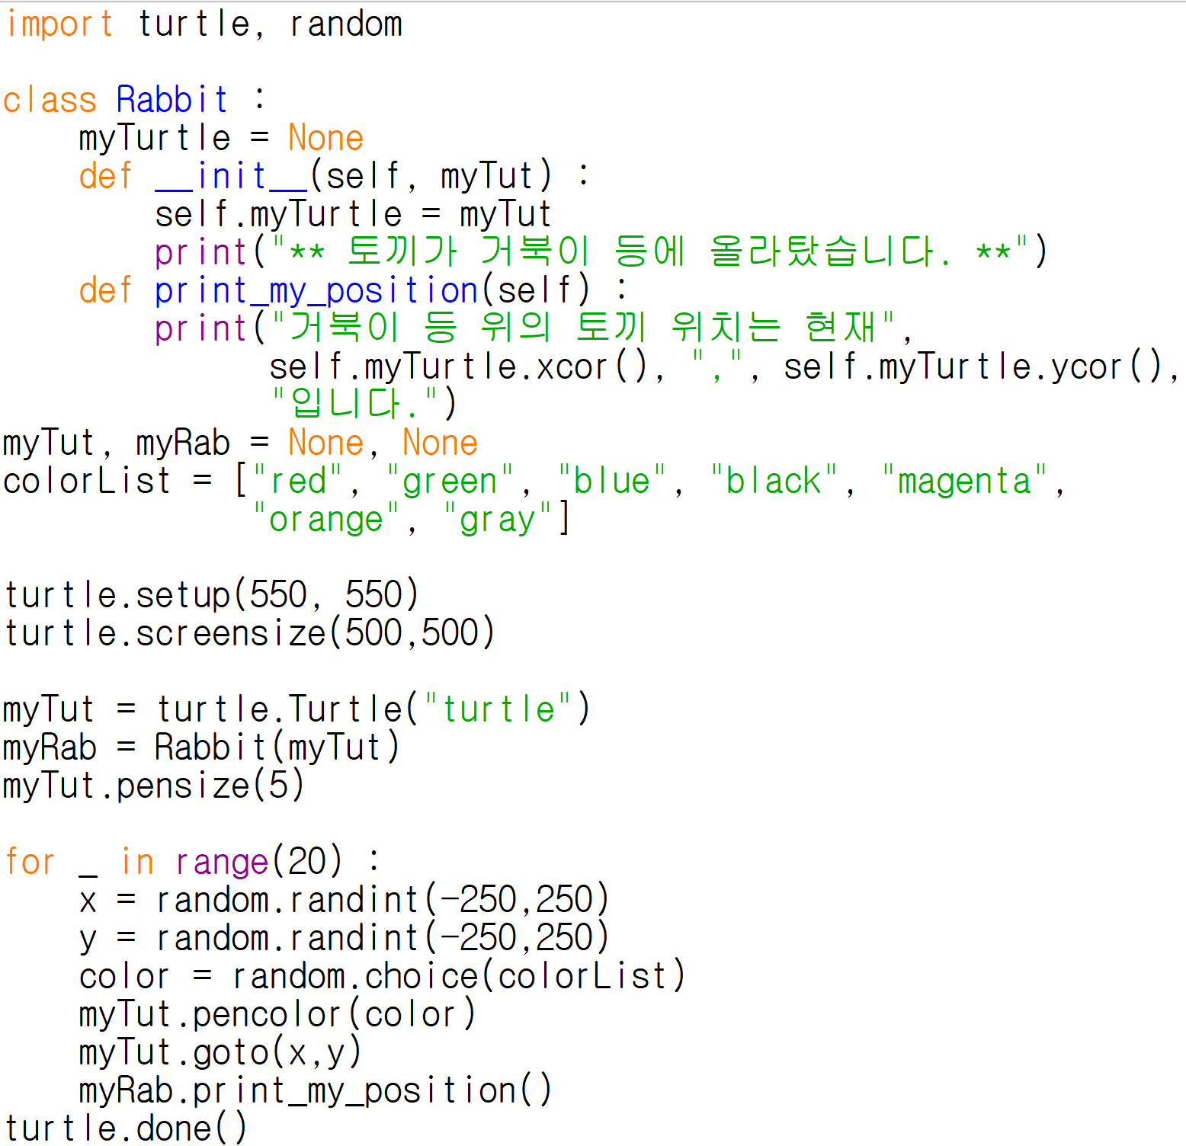
실제예제 소스코드

